Slide 1

ШПАНИЈА

Slide 2
Површина: 505 000 km²
Број становника: 40 000 000
Главни град: Мадрид
Некада највећа поморска сила у свету (Веспући, Магелан, Колумбо – пловили под шпанском заставом)
Данас једна од најзначајнијих светских туристичких дестинација
Четврта земља Европе по величини
Захвата највећи део Пиринејског полуострва
Припадају јој острва у Средоземном мору и Атлантском океану

Slide 3
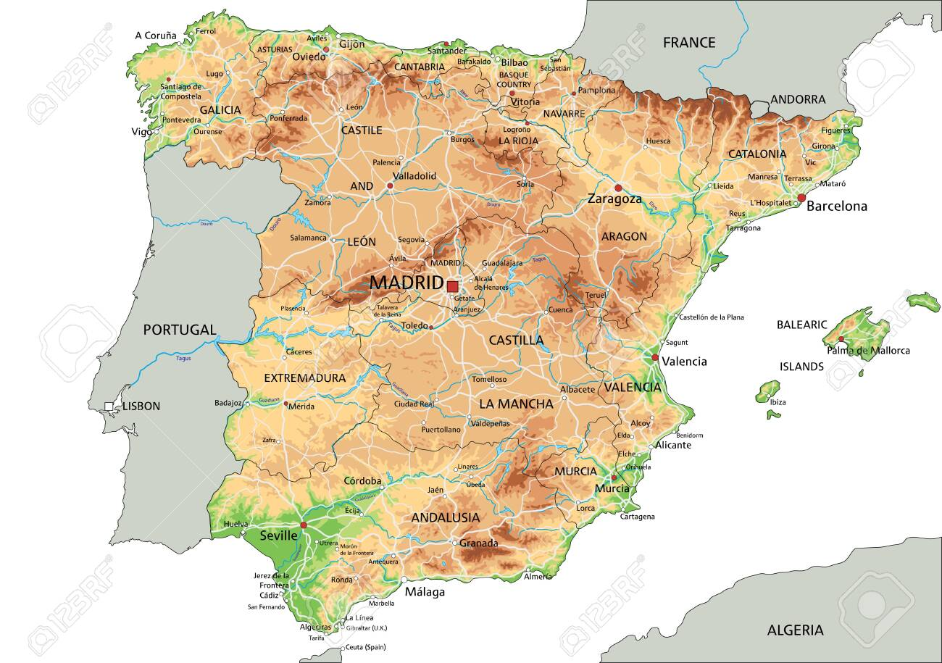

Slide 4
Туризам – водећа грана привреде
Повољне климатске карактеристике, специфичност рељефа и разноврсност и богатство антрогених елемената
Обале Шпаније – није велика разуђеност, нити велика острва на површини
Плаже –узане и песковите, настале таложењем материјала који су наносиле реке и морски таласи
Уз обале планински венци који омогућавају задржавање топлих ваздушних маса и формирање пријатнијих типова климе
У централном делу – висораван Мезета, 60% територије ( 600-1000m)

Slide 5
Антропогени мотиви – различити периоди развоја друштва (Алтамира, Феничани, Грци, Римљани), средњи век – тврђаве, палате, дворци, цркве и манастири
Уметност је веома значајна – Веласкез, Ел Греко, Пикасо, Дали ...
Корида
Подаци Светске туристичке организације – преко 25% туриста који посете Медитеран бораве у Шпанији, 14% ноћи овде
На првом месту у Европи по приходима од туризма, 74 милијарде долара у 2018. години, друга у свету, одмах након САД
Смештајни капацитети – бројни, смештени на приобаљу, и на острвима (80% свих хотела)
На основу размештаја хотела могу се издвојити туристичке регије: Коста Брава (29%), Коста Бланка (15%), Коста дел Сол (15%), Мадрид (11%), Коста Верде (8%), Балеари (15%) и Канари (7%).
https://www.statista.com/statistics/413223/number-of-arrivals-spent-in-short-stay-accommodation-in-spain/

Slide 6
Број туриста
Ранг место | Дестинација | Међународни доласци туриста (2018)^{[1]} | Међународни доласци туриста (2017)^{[1]} | Промена (2017 и 2018) (%) | Промена (2016 и 2017) (%)
1 | Француска | 89.4 million | 86.9 million | 2.9 | 5.1
2 | Шпанија | 82.8 million | 81.9 million | 1.1 | 8.7
3 | Америка | 79.6 million | 76.9 million | 3.5 | 0.7
4 | Кина | 62.9 million | 60.7 million | 3.6 | 2.5
5 | Италија | 62.1 million | 58.2 million | 6.7 | 11.2
6 | Турска | 45.8 million | 37.6 million | 21.7 | 24.1
7 | Мексико | 41.4 million | 39.3 million | 5.5 | 12.0
8 | Немачка | 38.9 million | 37.5 million | 3.8 | 5.2
9 | Тајланд | 38.3 million | 35.5 million | 7.9 | 9.1
10 | Уједињено Краљевство | 36.3 million | 37.6 million | 3.5 | 5.1

Slide 7
Коста Брава – простире се од рта Креус до ушћа Ебра на Средоземном мору
Дужина: 400 km
Најразвијенија инфраструктура за потребе туризма
Највећи број посетилаца из Француске и Британије
Центар регије: Барселона, други град по величини у Шпанији
Културни споменици
Значајнија туристичка места: Љорет де Мар, Тоса де Мар

Slide 8
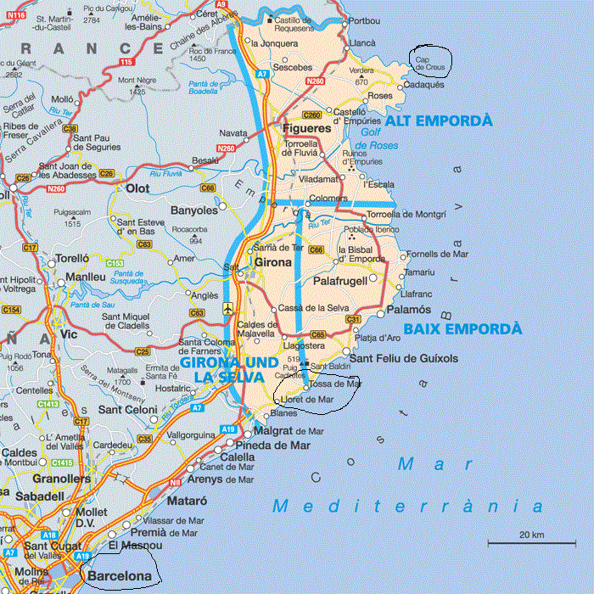

Slide 9
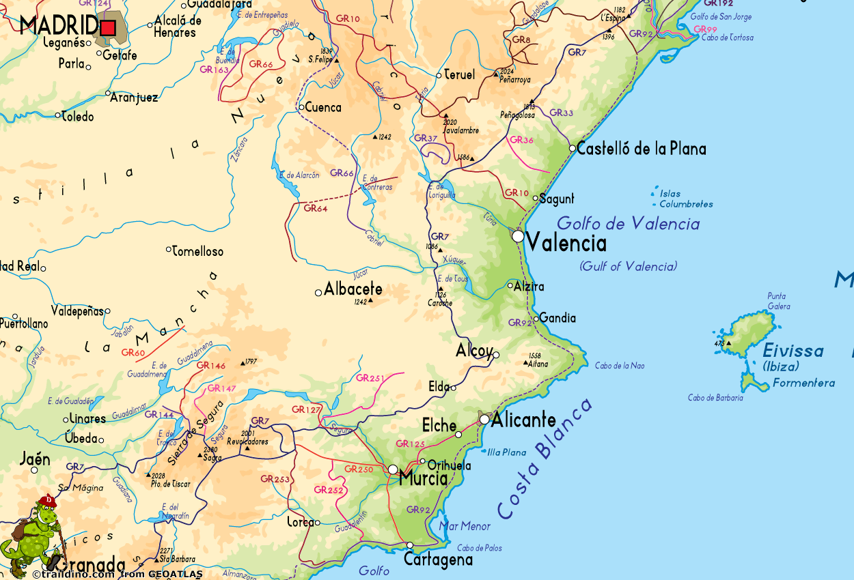
Коста Бланка – обалски део Средоземног мора, наставља се на Коста Браву
Дужина: 700km
Највећи градови: Валенсија и Мурсија – најзначајнији туристички центри
Клима: средоземна

Slide 10
Коста дел Сол – клима пружа највећу погодност
Просечна температура ваздуха: 18,4 степена, лети – 24,4, а зими -13,8
Температура воде у јануару 15 степени, у августу 25
Туристичке активности током целе године
Малага централно градско насеље - најтоплији град Европе
Обала светлости (Коста де ла Луз) – више од 3 000 сати
У овој подрегији највећи градови: Севиља и Кордоба (најлепши арапски град запада)

Slide 11
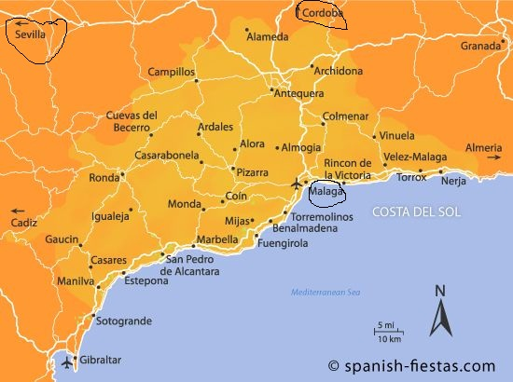

Slide 12
Балеари – архипелаг у Средоземном мору, чине га неколико острва, најзначајнија: Мајорка, Менорка и Ибица
Клима: средоземна
Највеће острво: Мајорка – главни туристички центар: Палма де Мајорка
Бројни манастири, утврђења, катедрале, палата Алмудијана, два ремек дела уметности: Лоња и Поморски конзулат
Дуж залива издвајају се туристичка насеља: Кан Пастила, Пласа де Палма, Ел Арсенал
Туристички садржај употпуњују излетничка места у унутрашњости острва и око 200 пећина

Slide 13
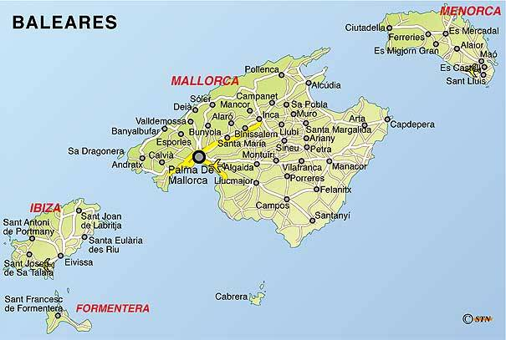
Балеари

Slide 14
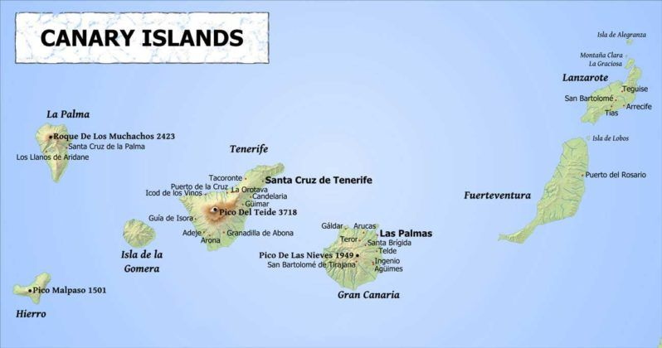
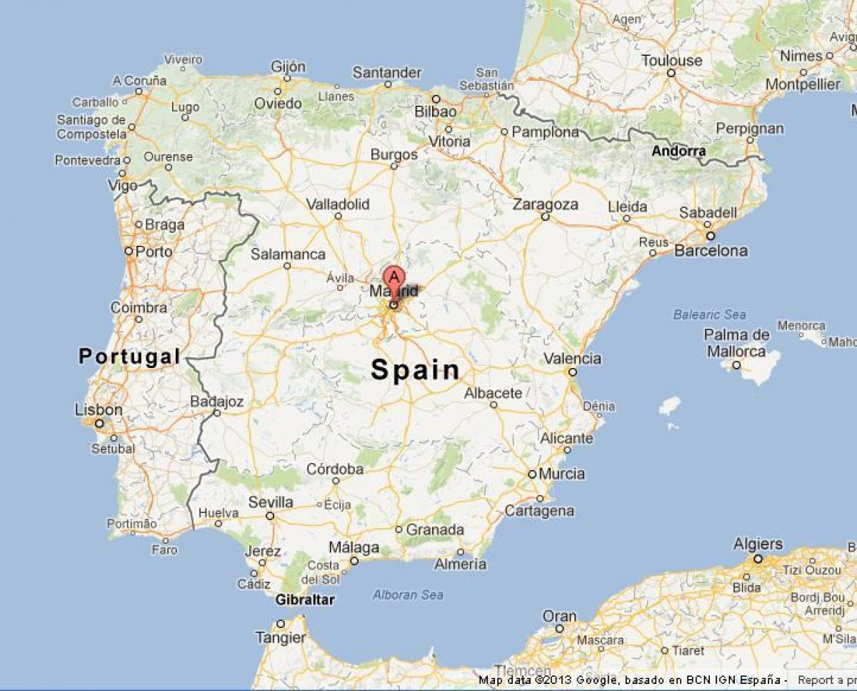

Slide 15
Канарска острва – леже у Атлантском океану, чине их седам острва
Највеће острво: Тенерифе – 5 000 000 туриста
Вулканско порекло острва: црне плаже Тенерифа, острво Лансарот – очаравајућа поља црне лаве део националног парка – Тиманфај
Вулкани Лансарота стварају спектакуларни пејзаж – беле фармерске кућице над црном земљом и зеленилом палми и усева
Острво Фуертавентура – невероватне пешчане дине
Плаже на јужном делу идеалне за спортове на води – сурфовање, прилично сиромашна, али занимљива

Slide 16
Унутрашњост Тенерифа и Гран Канарије је прилично планинска
На острву Тенерифе – највећи врх Шпаније Пико де Теиде, 3 715м
На острву Гран Канарија – највећи град на целом архипелагу, Лас Палмас (стари део град основан још у 15. веку, сматра се полазном тачком шпанског освајања Атлантика ка северној Америци
Остала острва су прилично другачија: зеленија захваљујући ветровима, обале мање погодне за плаже
На острву Ла Гомера – тропске шуме између вулканских предела, парк Грахонај, влажне суптропске шуме – лаурсвила (у терцијарзу прекривале већину Европе, данас се осим у Гомери налазе на острвима Мадеира и Азорима)
Северну обалу чине градска насеља: Ла Коруња, Хихон, Сантандер, Билбао и Сан Себастијан
Нешто јужније од обале Баскијског залива – покрајина Навара и град Памплона (чувен по кориди)
У континенталном делу најзначајнији туристички центар - Мадрид

Slide 17
ОВА ПРЕЗЕНТАЦИЈА ЈЕ НЕКОМЕРЦИЈАЛНА!
Слајдови могу да садрже материјале, фотографије и слике преузете са Интернета који су заштићени Законом о ауторским и сродним правима.
Ова презентација се може користити само у циљу информисања и образовања ученика у току наставе на даљину, односно за потребе остваривања наставе у школама и у друге сврхе се не сме користити.
Члан 44. – Дозвољено је да без дозволе аутора и без плаћања ауторске накнаде за некомерцијалне сврхе наставе (1) јавно извођење или представљање објављених дела у облику непосредног поучавања на настави. ЗАКОН О АУТОРСКИМ И СРОДНИМ ПРАВИМА („Службени гласник РС“, бр. 104/2009 и 99/2011)

